Slide 1
Ενότητα 4 Διαχείριση έργων
Υποενότητα 4: Διαχείριση έργων - Εκτέλεση και έλεγχος

Slide 2
Περιεχόμενα ενότητας
Υποενότητα 1: Εισαγωγή στη διαχείριση έργων
Υποενότητα 2: Κύκλος ζωής - ΕΙΣΑΓΩΓΗ
Υποενότητα 3: Κύκλος ζωής - ΠΡΟΓΡΑΜΜΑΤΙΣΜΟΣ
Υποενότητα 4: Κύκλος ζωής - ΕΚΤΕΛΕΣΗ ΚΑΙ ΕΛΕΓΧΟΣ
Υποενότητα 5: Κύκλος ζωής - ΚΛΕΙΣΙΜΟ
Notes:
Πηγή: pexels.com - fauxels (Βρέθηκε εδώ)

Slide 3
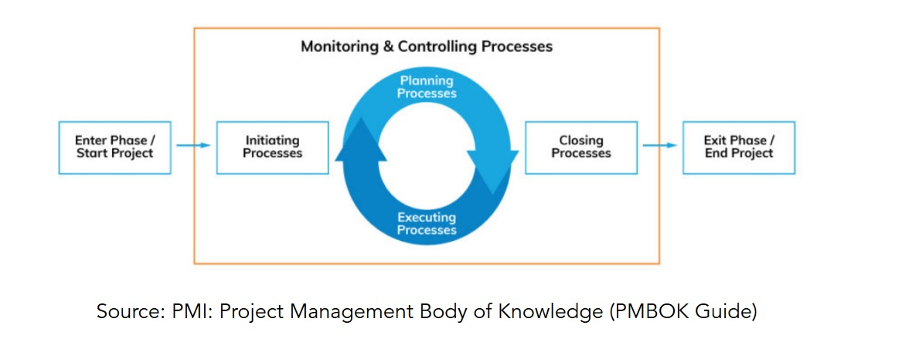
Έννοια - Κύκλος ζωής έργου
Διαδικασίες διαχείρισης έργων
ΕΝΑΡΞΗ
ΠΡΟΓΡΑΜΜΑΤΙΣΜΟΣ
ΕΚΤΕΛΕΣΗ
ΕΛΕΓΧΟΣ ΚΑΙ ΠΑΡΑΚΟΛΟΥΘΗΣΗ
ΚΛΕΙΣΙΜΟ

Slide 4
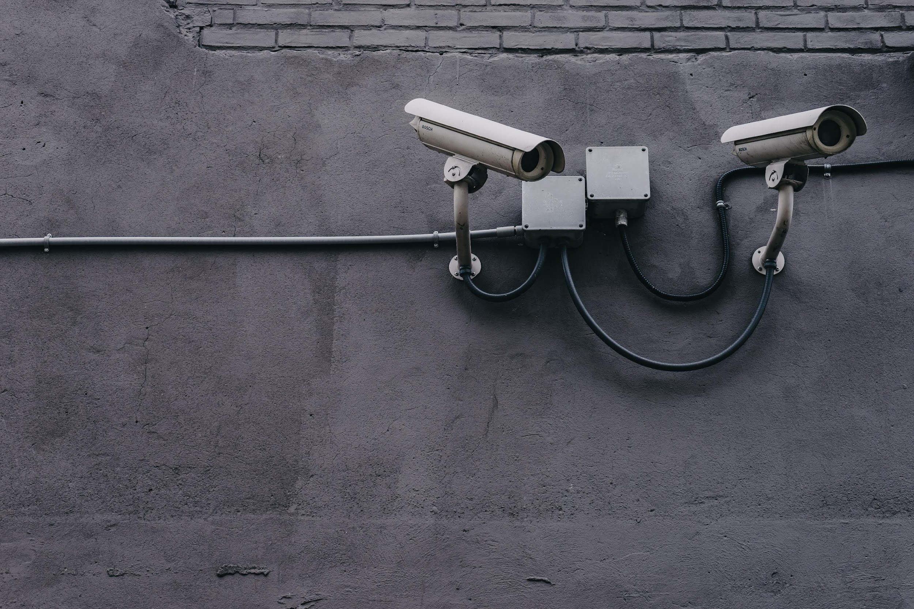
Τεχνικές - Εκτέλεση / Έλεγχος
Εφαρμογή του Χρονοδιαγράμματος και Έλεγχος του Έργου
Διαχειριστείτε την πραγματικότητα
Αλλαγές στο πεδίο εφαρμογής, παρεξηγήσεις στο πεδίο εφαρμογής
Αλλαγές πόρων, μη διαθεσιμότητα πόρων, δεξιότητες πόρων
Οι εκτιμήσεις είναι λανθασμένες, οι εργασίες λείπουν
Συμβάντα – ρίσκα
«Κανένα σχέδιο μάχης δεν επιβιώνει από την επαφή με τον εχθρό» - Colin Powell
Notes:
Εικόνα 1: Πηγή: pexels.com - Dmitry Demidov (Βρέθηκε εδώ)
Εικόνα 2: Πηγή: pexels.com - Scott Webb (Βρέθηκε εδώ)

Slide 5
Εκτέλεση/έλεγχος έργων
Παρακολούθηση
Πρόοδος έναντι του χρονοδιαγράμματος του έργου
Ρίσκα
Έλεγχος αλλαγών
Διαχείριση της διαδικασίας αλλαγής
Επικοινωνία
Ενημέρωση της ομάδας και των ενδιαφερομένων
Notes:
Πηγή: pexels.com - Leeloo Thefirst(Βρέθηκε εδώ)

Slide 6
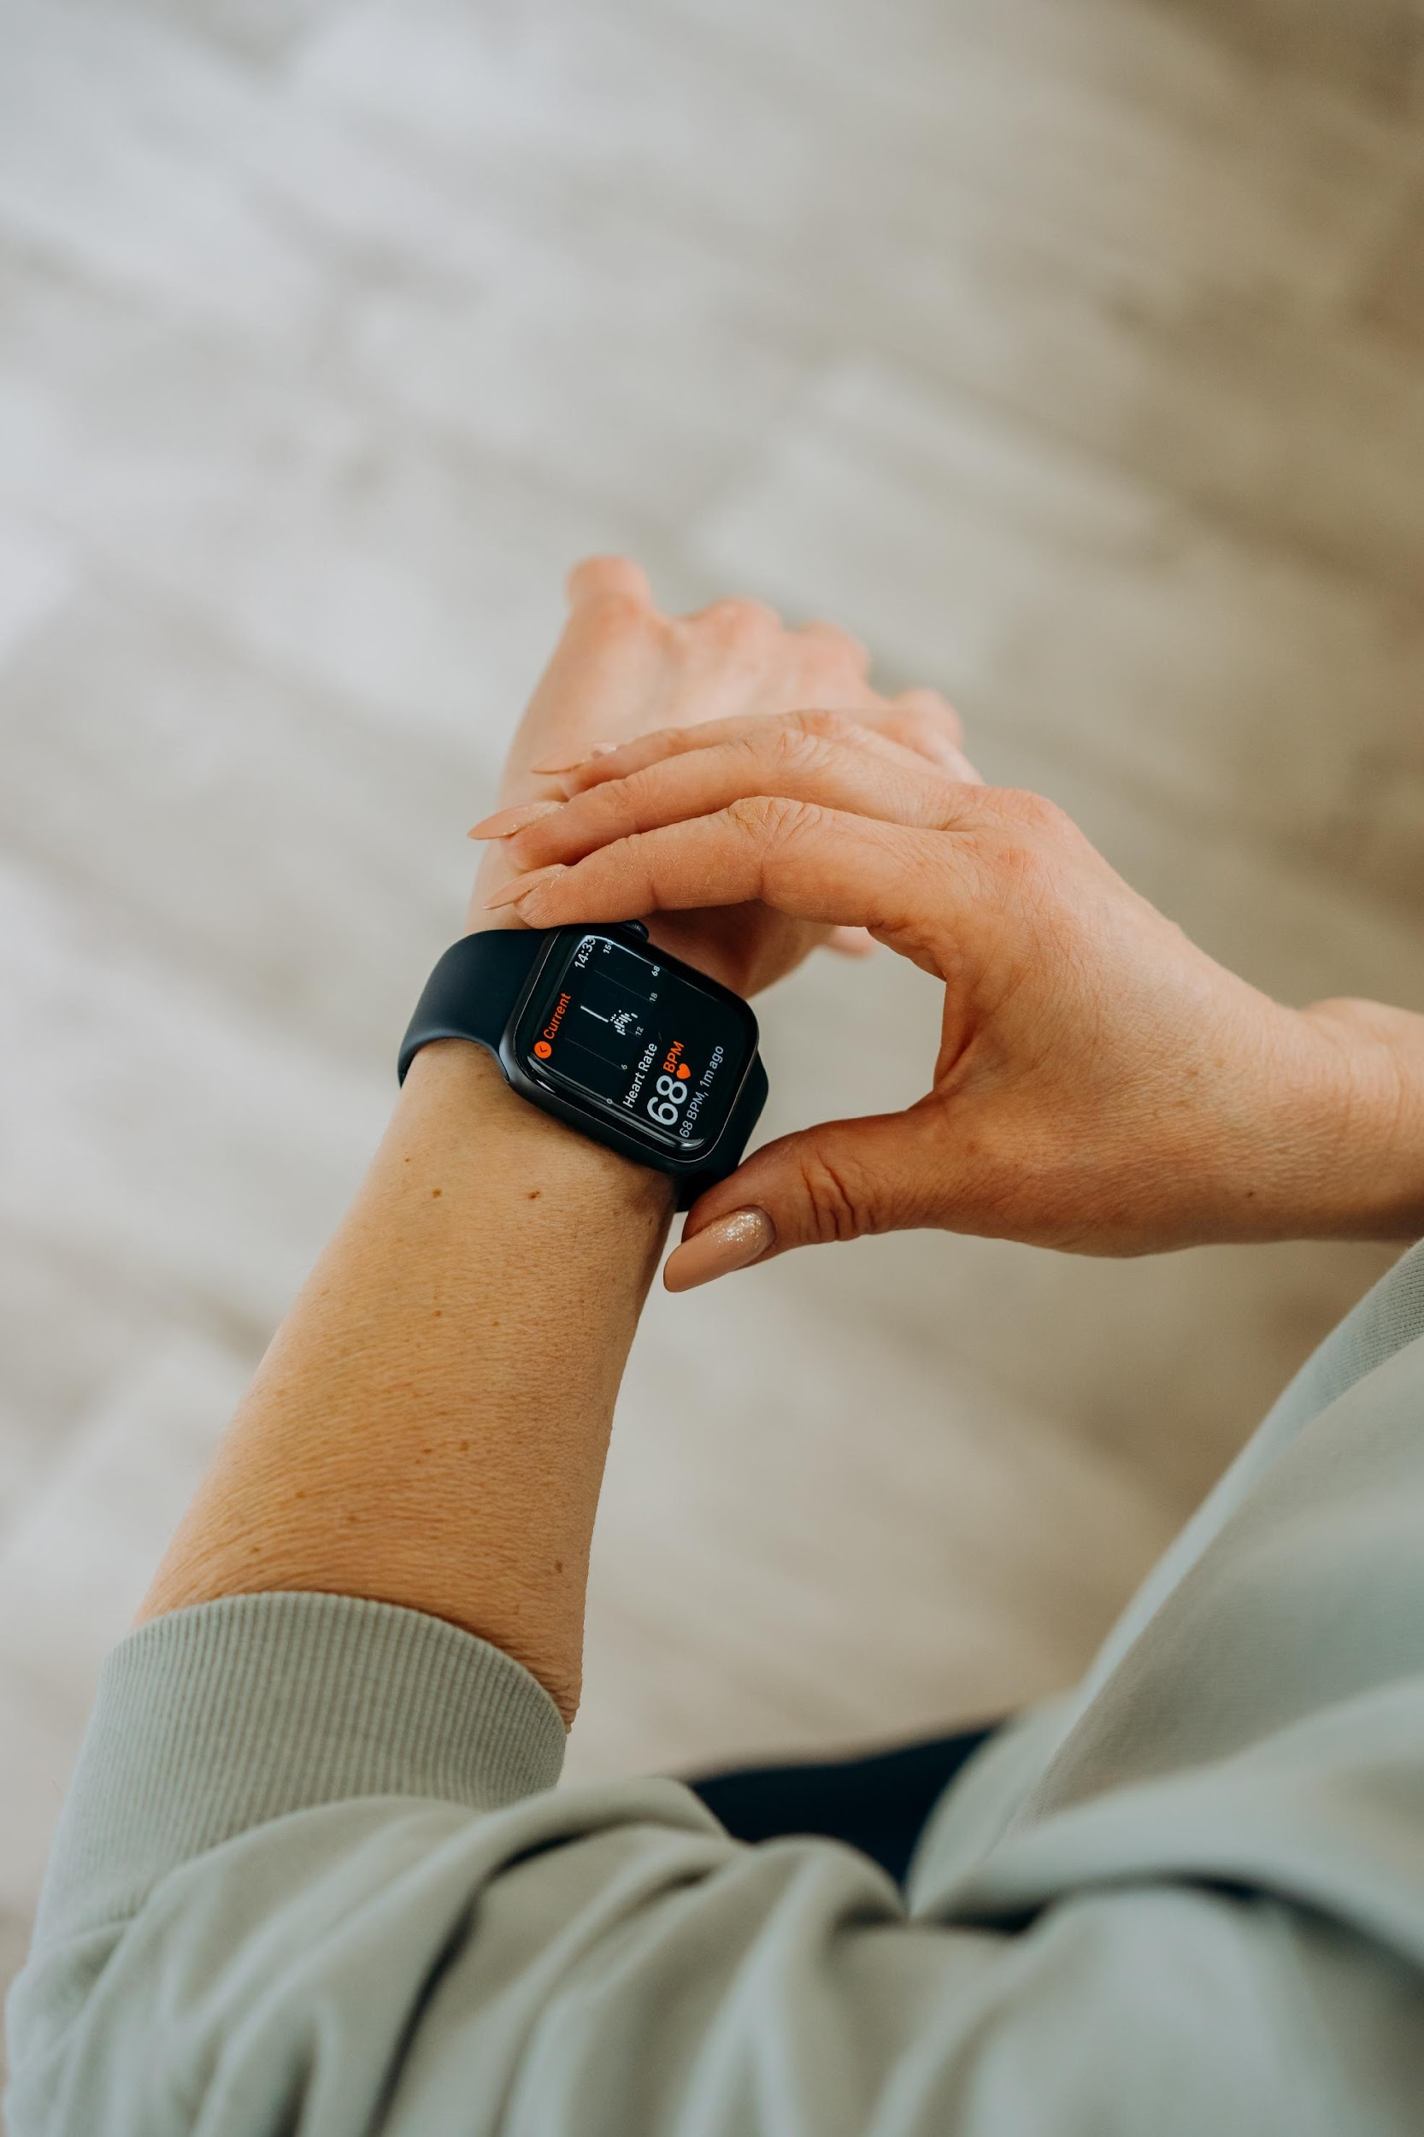
Εκτέλεση έργου - Παρακολούθηση
Εφαρμογή του χρονοδιαγράμματος του έργου
Παρακολούθηση έργου
Χρονοδιάγραμμα - % ολοκλήρωσης
Ρίσκα: προσέξτε τους επικίνδυνους παράγοντες και λάβετε σοβαρά υπόψη σας τυχόν νέα ρίσκα.
Ημερολόγιο θεμάτων και δράσεων: νέα ή παραγνωρισμένα θέματα, προβλήματα που εμποδίζουν την ολοκλήρωση των εργασιών
Κάντε το να συμβεί
Notes:
Πηγή: pexels.com - Mikhail Nilov (Βρέθηκε εδώ)

Slide 7
Εκτέλεση έργου - Αλλαγή
«Διαχειριστείτε» το χρονοδιάγραμμα του έργου
Αλλαγή στο έργο
Αναγνώριση αλλαγής
Αποδοχή/διαχείριση της αλλαγής
Εκτίμηση των επιπτώσεων
Έγκριση και εφαρμογή της αλλαγής (ή όχι)
Ενσωμάτωση της αλλαγής, επικαιροποίηση του σχεδίου έργου και κοινοποίηση του αναθεωρημένου σχεδίου
Notes:
Πηγή: pexels.com - Pixabay (Βρέθηκε εδώ)

Slide 8
Εκτέλεση έργου - Επικοινωνίες
Ενημέρωση της ομάδας και των ενδιαφερομένων
Επικοινωνίες
Ενδιαφερόμενα μέρη: προσδοκίες ελέγχου και προσαρμογή μηνυμάτων
Αποτελεσματικές συνεδριάσεις με ημερήσια διάταξη, παρακολούθηση και σύνοψη
Ηλεκτρονικό ταχυδρομείο - στοχευμένο και με ετικέτες
Αρχεία - τυπική σύμβαση ονοματοδοσίας
Αναφορές κατάστασης
Αποτέλεσμα: Οι σωστοί άνθρωποι λαμβάνουν τις σωστές πληροφορίες τη σωστή στιγμή

Slide 9
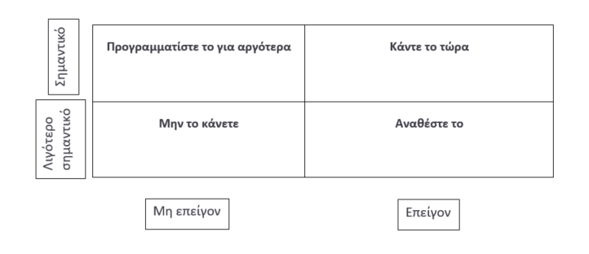
Δραστηριότητα 1: Εφαρμογή μιας λίστας για την κατηγοριοποίηση των εργασιών σε διαφορετικά τεταρτημόρια με βάση τη σημασία και τον επείγοντα χαρακτήρα τους (συζήτηση)
Σε μικρές ομάδες, δημιουργήστε μια λίστα εργασιών για να υποστηρίξετε τη διαχείριση του χρόνου/την ιεράρχηση και την οργάνωση του έργου σας στη μελέτη περίπτωσης που έχουμε εργαστεί.
Μήτρα Eisenhower

Slide 10
Μελέτη περίπτωσης (Ι)
Οργάνωση: Island University
Έργο: Το μέλλον της εκπαίδευσης
Στόχος: Οργάνωση συνεδρίου όπου κορυφαίοι στοχαστές με επιρροή (Salman Khan, Diana Rhoten, David Thornburg) θα μοιραστούν τις σκέψεις τους σχετικά με το μέλλον των εκπαιδευτικών συστημάτων.
Ημερομηνίες της Διάσκεψης: 28 - 30 Μαρτίου 2024 (1η ημέρα: μεμονωμένες συνεδριάσεις των υποεπιτροπών, 2η ημέρα: Διάσκεψη, 3η ημέρα: επισκέψεις/ψυχαγωγία).
Τέλη εγγραφής: να αποφασίσει ο διαχειριστής του έργου.
Διαμονή: Οι συμμετέχοντες θα κλείσουν και θα πληρώσουν τη διαμονή τους, αλλά εσείς θα διευκολύνετε τη διαδικασία.
Ομάδα έργου - Χρόνος εργασίας ανά ημέρα: 4 ώρες (Δευτέρα έως Παρασκευή) - 4 υπάλληλοι του οργανισμού
Notes:
Πηγή: http://teqlearn.com/pm/

Slide 11
Μελέτη περίπτωσης (II)
Το συνέδριο θα πρέπει να παρέχει τουλάχιστον:
Αίθουσα συνεδριάσεων με χωρητικότητα τουλάχιστον 200 ατόμων και 5 αίθουσες συνεδριάσεων με χωρητικότητα 15 έως 20 ατόμων
Ιστοσελίδα με πληροφορίες και εγγραφές - Φόρμα κρατήσεων
2 μεσημεριανά γεύματα, 1 δείπνο και 1 επίσημο δείπνο (εκτός των χώρων του συνεδρίου)
Εκδρομή με αξιοθέατα (π.χ. επισκέψεις σε σχολεία, εκπαιδευτικά ιδρύματα, άλλους οργανισμούς, μουσεία, άλλα αξιοθέατα) μετά την ολοκλήρωση του συνεδρίου (ημερήσια εκδρομή)
Μεταφορά στο αεροδρόμιο

Slide 12
Δραστηριότητα 2: Αποτελεσματική επικοινωνία
Ποιες στρατηγικές/προσεγγίσεις μπορείτε να ενσωματώσετε, για να έχετε αποτελεσματική επικοινωνία με τα ενδιαφερόμενα μέρη του έργου σας;
Βλέπε φύλλο εργασίας - Δραστηριότητα 2

Slide 13
Δραστηριότητα 3: Εισαγωγή σε ένα εργαλείο διαχείρισης έργων για την αλληλουχία και την παρακολούθηση των δραστηριοτήτων
Λογισμικό Project Libre
Παρακαλούμε κατεβάστε τη δωρεάν έκδοση εδώ: https://sourceforge.net/projects/projectlibre/

Slide 14
Αποτελεσματικές συνεδριάσεις - Συζήτηση
Ποιες τεχνικές έχετε χρησιμοποιήσει προκειμένου να διεξάγετε αποτελεσματικές συνεδριάσεις;
Η διαχείριση ενός έργου, και πολύ περισσότερο η διαχείριση πολλών έργων, συνεπάγεται τη διαχείριση πολλών συσκέψεων. Οι συσκέψεις συνήθως αποτελούνται από:
Συναντήσεις της ομάδας έργου
Συνεδριάσεις της Συντονιστικής Επιτροπής
Συναντήσεις για εκτίμηση κατάστασης
Συναντήσεις Γραφείου Διαχείρισης Έργων
Συναντήσεις συνέργειας μεταξύ έργων
Συναντήσεις διαχείρισης προγράμματος
Αυτές οι συνεδριάσεις είναι πιο εστιασμένες, παρέχουν αποτελέσματα, βοηθούν το έργο και επηρεάζουν ευνοϊκά τη διαχείριση του χρόνου της ομάδας λόγω της ικανότητας και της συνήθειας να τις χειρίζεται με επιτυχία και αποτελεσματικότητα.
Προετοιμασία για σύσκεψη
Διεξαγωγή σύσκεψης
Επικοινωνία αποτελεσμάτων
Παρακολούθηση αποτελεσμάτων

Slide 15
Αποτελεσματικές συνεδριάσεις - Συζήτηση
Η διαχείριση ενός έργου, και πολύ περισσότερο η διαχείριση πολλών έργων, συνεπάγεται τη διαχείριση πολλών συσκέψεων. Οι συσκέψεις συνήθως αποτελούνται από:
Συναντήσεις της ομάδας έργου
Συναντήσεις της Συντονιστικής Επιτροπής
Συναντήσεις για εκτίμηση της κατάστασης
Συναντήσεις Γραφείου Διαχείρισης Έργων
Συναντήσεις συνέργειας μεταξύ έργων
Συναντήσεις διαχείρισης προγράμματος
Αυτές οι συνεδριάσεις είναι πιο εστιασμένες, παρέχουν αποτελέσματα, βοηθούν το έργο και επηρεάζουν ευνοϊκά τη διαχείριση του χρόνου της ομάδας, εάν γίνονται με επιτυχία και αποτελεσματικότητα.
Προετοιμασία για σύσκεψη
Διεξαγωγή σύσκεψης
Επικοινωνία αποτελεσμάτων
Παρακολούθηση αποτελεσμάτων
Notes:
Οι εργαζόμενοι σε πολλές επιχειρήσεις μπορούν να σπαταλήσουν πολύ χρόνο σε συσκέψεις που σχετίζονται με έργα, οι οποίες δεν έχουν ξεκάθαρη ημερήσια διάταξη ή τελειώνουν χωρίς κατάλογο επόμενων βημάτων. Προκειμένου να σχεδιάσετε τη συνάντηση με τον πιο παραγωγικό τρόπο, είναι ζωτικής σημασίας να κατανοήσετε πρώτα τους στόχους της.
Η παραπάνω εικόνα απεικονίζει μια σειρά γενικών ενεργειών που πρέπει να γίνονται για να διασφαλιστεί ότι οι συνεδριάσεις διεξάγονται αποτελεσματικά και αποδοτικά. Η στρατηγική αυτή επικεντρώνεται στον προσεκτικό σχεδιασμό της συνάντησης, ώστε να διασφαλιστεί η επίτευξη των στόχων, η αύξηση της επικοινωνίας και η παρακολούθηση μετά από προηγούμενες συναντήσεις. Η γενική ιδέα είναι να είστε πιο ξεκάθαροι και πιο εστιασμένοι και να βεβαιώνεστε ότι οι συνεδριάσεις ολοκληρώνονται με μια σειρά σημαντικών ενεργειών.

Slide 16
Ενδεικτικές απαντήσεις
Βήμα 1: Προετοιμασία για τη συνάντηση
Καθορίστε τους στόχους της συνάντησης.
Καθορίστε τη μορφή της συνάντησης και τα απαραίτητα μέσα για την καλή λειτουργία της.
Δημιουργήστε μια ημερήσια διάταξη στην οποία θα περιγράφονται οι στόχοι και οι προσδοκίες της συνάντησης.
Καταρτίστε έναν κατάλογο των συμμετεχόντων, έχοντας υπόψη ότι οι μικρότερες συνεδριάσεις είναι πιο παραγωγικές και είναι προτιμότερο να προσκαλούνται μόνο οι απαραίτητοι ενδιαφερόμενοι.
Στείλτε το πρόγραμμα με την πρόσκληση.
Βήμα 2: Διεξαγωγή συνάντησης
Δηλώστε τους στόχους της συνάντησης και καθορίστε τους βασικούς κανόνες πριν από την έναρξη (για παράδειγμα, όχι φαγητό και όχι χρήση τεχνολογικών συσκευών).
Ακολουθήστε αυστηρά την ημερήσια διάταξη και προσπαθήστε να περιορίσετε τις συζητήσεις που είναι εκτός θέματος.
Η ιεράρχηση των συζητήσεων είναι ζωτικής σημασίας για μια συνάντηση με πολλούς στόχους.
Ορίστε τον χρόνο ομιλίας ως μια τεχνική για την χρονική οριοθέτηση του διαλόγου και την αποφυγή εκτροπής από το θέμα.
Notes:
Είναι επωφελές να υπάρχει υποστηρικτικό προσωπικό που να φροντίζει για την τήρηση όλων των αρχείων και να βοηθά στην οργάνωση μεγαλύτερων συνεδριάσεων, ιδίως των συνεδριάσεων καταιγισμού ιδεών.
Αυτές οι θέσεις εργασίας περιλαμβάνουν τα πιο κάτω καθήκοντα:
Υπενθυμίζει στο συντονιστή τον χρόνο που διατίθεται για σημαντικά θέματα της ημερήσιας διάταξης ως χρονομέτρης.
Διανέμει σημειώσεις συνεδριάσεων και καταγράφει και συνοψίζει τα πρακτικά των συνεδριάσεων.
Κατά τη διάρκεια συνεδριάσεων καταιγισμού ιδεών, γράφει ιδέες στον πίνακα και καταγράφει τα βασικά σημεία για να τα στείλει σε όλους τους προσκεκλημένους.
Η συνεδρίαση πρέπει να διευθύνεται από τον διοργανωτή, ο οποίος πρέπει να αναλάβει τον έλεγχο των εργασιών. Μη φοβάστε να θέσετε στο τραπέζι ή να παραμερίσετε συζητήσεις που δεν προωθούν τους στόχους της συνεδρίασης ή δεν είναι στο πρόγραμμα. Ο κύριος στόχος της συνάντησης

Slide 17
Ενδεικτικές απαντήσεις
Βήμα 3: Επικοινωνία δράσεων
Βάλτε κάποιον να καταγράφει τις αποφάσεις, τα θέματα, τους κινδύνους και τις ενέργειες της συνεδρίασης, ενώ παράλληλα τηρεί και τα πρακτικά.
Αποστείλετε τα πρακτικά της συνεδρίασης το συντομότερο δυνατό μετά τη λήξη της συνεδρίασης.
Βήμα 4: Επανεξέταση ενεργειών
Τα σημεία δράσης της συνεδρίασης θα πρέπει να εξετάζονται σύμφωνα με τις προθεσμίες.
Τα εμπλεκόμενα μέρη θα πρέπει να λαμβάνουν υπενθυμίσεις ότι πρέπει να αναλάβουν δράση.
Στις συνεδριάσεις παρακολούθησης θα πρέπει να γίνεται ανασκόπηση των εργασιών που έχουν ολοκληρωθεί και των εργασιών που πρέπει να γίνουν ακόμη.

